Slide 1
Quarkus
Reactive, Hibernate, REST
Eine kurze Einführung

Slide 2
Inhalt
Reactive Manifesto
Problemstellung
Lösungsansatz
Mutiny
Hibernate-reactive
RESTeasy-reactive
Ein kleines Beispiel

Slide 3
Reactive Manfiesto
Reactive Systems sind
  Antwortbereit (responsive)
    Zeitnahe Antwort auf Anfragen
  Widerstandsfähig (resilient)
    System bleibt reaktionsfähig, auch wenn Fehler auftreten
  Belastbar (elastic)
    System nutzt Ressourcen effizient und passt sich an
  Nachrichten-gesteuert (message driven)
    Entkoppelung der Teilkomponenten durch asynchrone Nachrichten
https://www.reactivemanifesto.org/

Slide 4
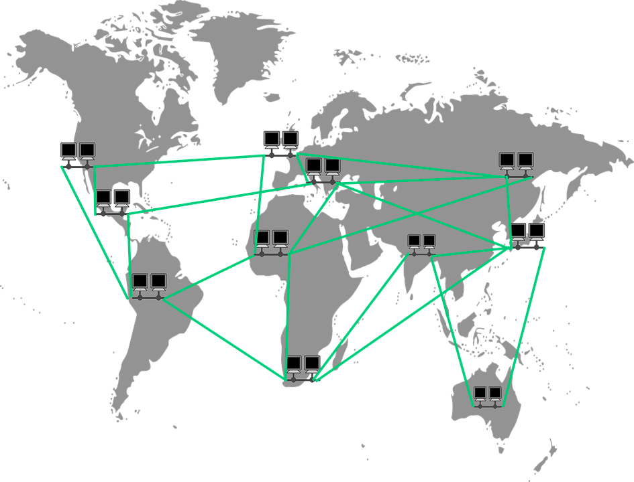
Welches Problem wird gelöst?
Herkömmliches REST-Service
  Ein Thread pro Request
  Thread bleibt dem Request zugeordnet
Vorteile
  Programmierung sequentiell möglich („wie gewohnt“)
  Threads werden vom OS verwaltet
Nachteile (bei sehr hohen Zugriffszahlen)
  Thread relative teure Ressource
  Thread für Request wird bei I/O blockiert
    Festplatte lokal ~ms
    Datenbank lokales Netz ~100ms
    Entfernter Server ~100ms - ???
https://pixabay.com/illustrations/internet-distribution-network-6721485/

Slide 5
Lösungsansatz: Separation of Concern
Request hat 3 Phasen
  Request → JSON → DTO → Aufruf ins DB-Repository
  Repository: I/O mit DB, Thread muss warten
  Entity → Postprocessing → DTO → JSON → Antwort
Fehler werden als spezielle Antwort codiert
Idee(n)
  Teilschritte als separat ausführbare Programmteile (lambdas)
  Einheitliche Darstellung für Daten und Fehler
  Ausführung der I/O auf Threadpool

Slide 6
Lösungsansatz: Separation of Concern
Anforderungen
  Darstellung der Einzelschritte als „Programm im Programm“
  Kapseln von Daten und Fehlern in Ereignisse
  Verständliches Interface für den Programmierer
    Formuliert Reaktion auf Ereignisse
  Feine Kontrolle, welcher Teil mit welchem Thread bearbeitet wird
Konsequenzen
  Muss von „unten“ = DB-Treiber unterstützt werden
  Neuer Stil des Programmierens
  Von Repository bis REST-Service präsent

Slide 7
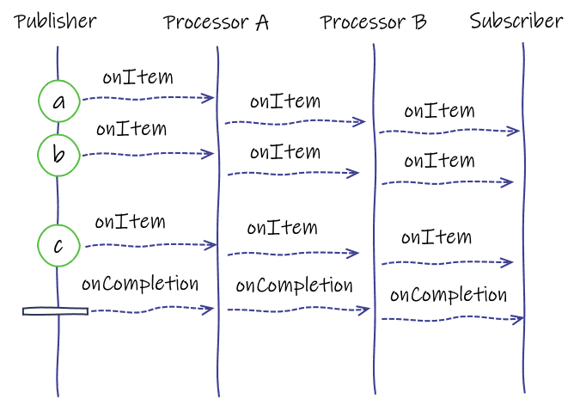
Mutiny
Reactive programming is about programming with data streams.
Ereignisgesteuert
Potentiell asynchron
Relativ einfache API (Uni, Multi)
Uni.createFrom()
.item("a")
.onItem().transform(String::toUpperCase)
.subscribe().with(
item -> System.out.println("Received: " + item),
failure -> System.out.println("Failed with " + failure)
);
https://smallrye.io/smallrye-mutiny/pages/philosophy

Slide 8
DB-Stack
Hibernate reactive
  Quarkus-hibernate-reactive / Quarkus-hibernate-reactive-panache
  Reactive Implementierung von Hibernate
  Keine sichtbaren Änderungen an Entitäten
  Lazy Loading von Properties nicht mehr möglich
  Anderes Transaktionshandling (@Transactional nicht mehr vorhanden)
Hibernate reactive DB-Treiber
  MS SQL
  Oracle
  MySQL
  Postgres, DB2

Slide 9
REST Service
Quarkus-resteasy-reactive-jackson
  Erlaubt Rückgabe von Uni oder Multi für REST-calls
Komponenten für Reactive REST-Service:
  Quarkus-resteasy-jackson
  Quarkus-mutiny
  Quarkus-hibernate-reactive
  quarkus-reactive-oracle-client

Slide 10
Beispiele
Quarkus Projekt reactive-hibernate-rest
  Editiere application.properties für DB-Zugang (oracle oder mssql)
  test/java/at.htlleonding/mutiny/MutinyScratchPad
    Experimente mit Uni
    Demonstration der Arbeitsweise von Mutiny
  test/java/at.htlleonding/persistence/LibraryRepositoryTest
    Das Repository produziert Uni
    Im Testfall wird das Uni „aktiviert“ und abgearbeitet
  main/java/at.htlleonding/persistence/LibraryRepository
    Hibernate mit Mutiny-Interface
    Beachte explizites Transaction-Handling
  java/at.htlleonding/rest/LibraryResource
    Reactive REST calls

Slide 11
Vorgehensweise
Wir besprechen MutinyScratchPad gemeinsam
Sie analysieren LibraryRepositoryTest und LibraryRepository
(10-15 min)
Bericht an die Klasse
Gemeinsam REST-Implementierung und Demo

